Slide 1
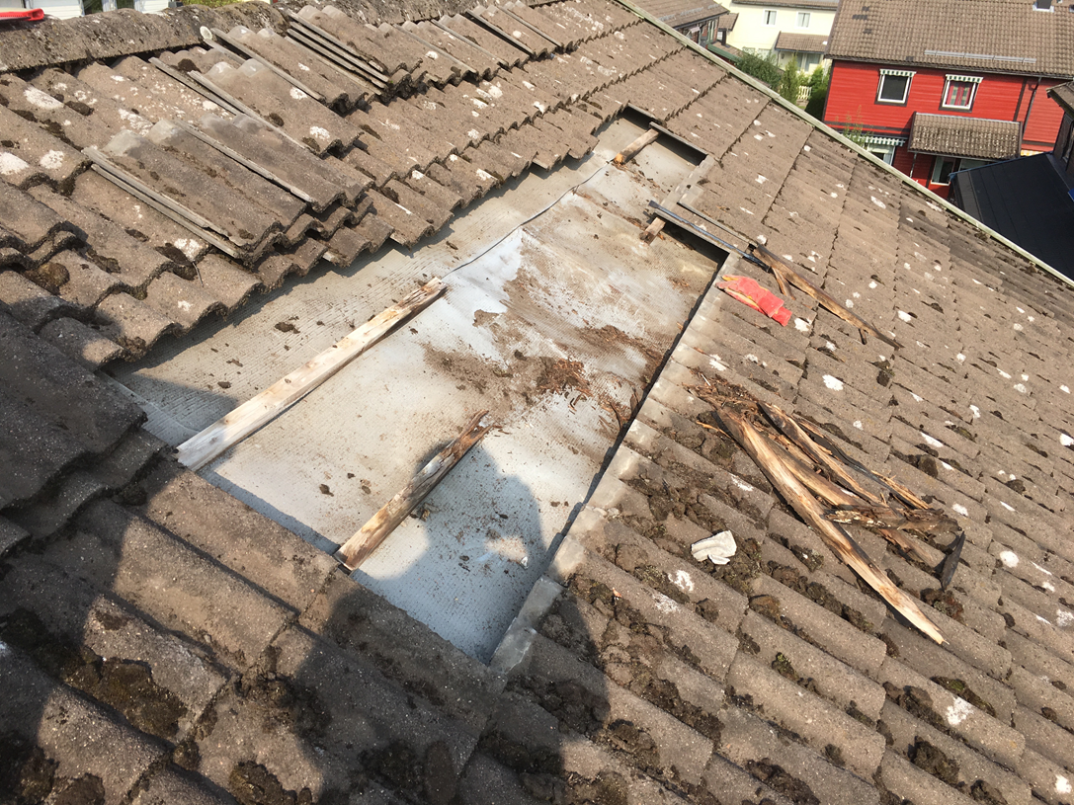
Takprosjektet

Slide 2
A. Hansen Gruppen

Slide 4
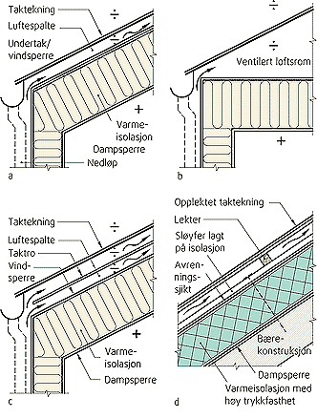

Slide 5
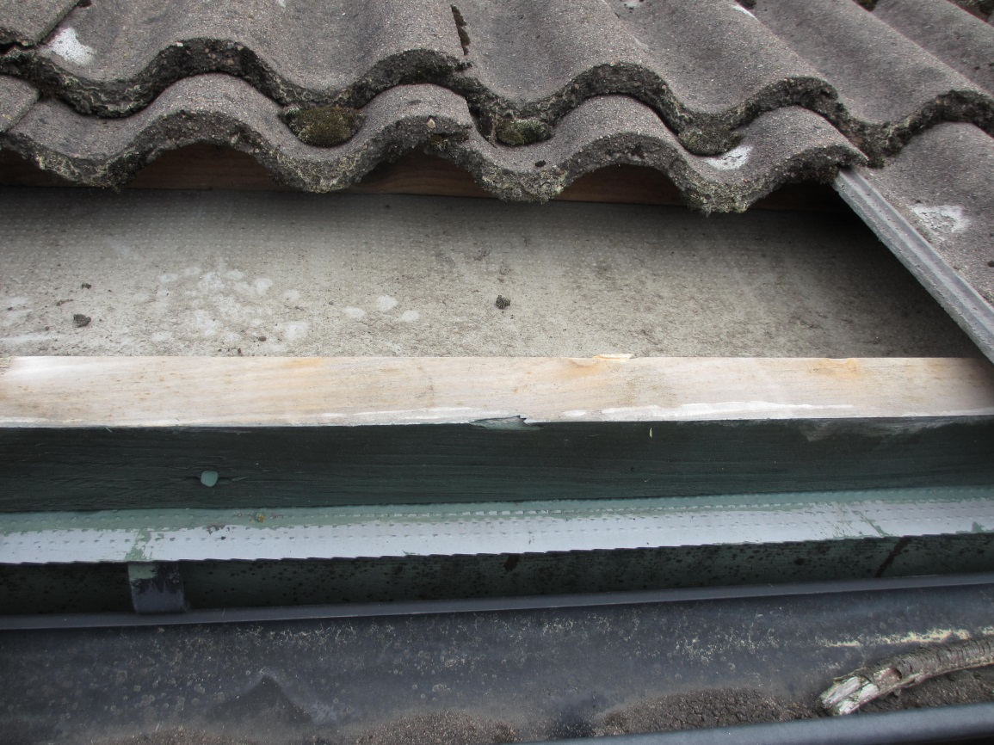
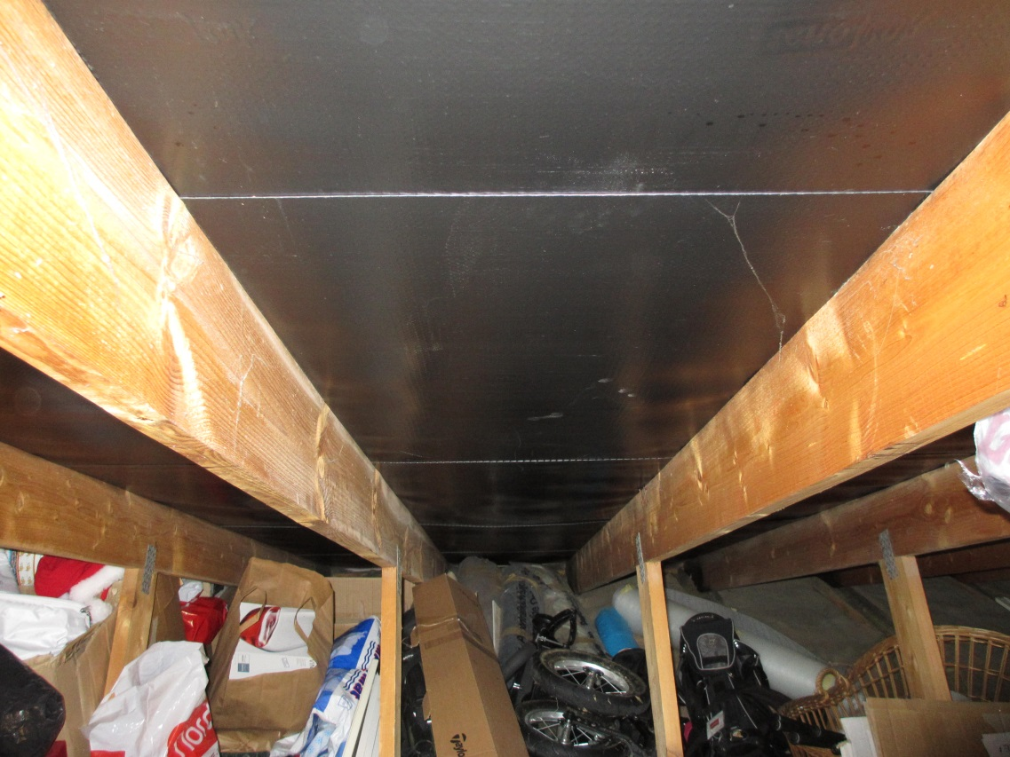

Slide 6
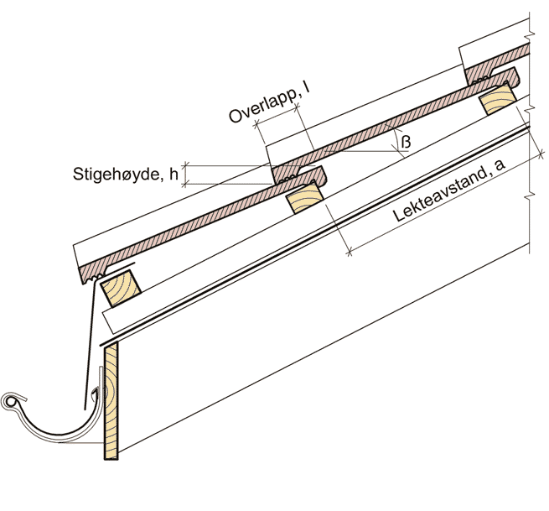

Slide 7
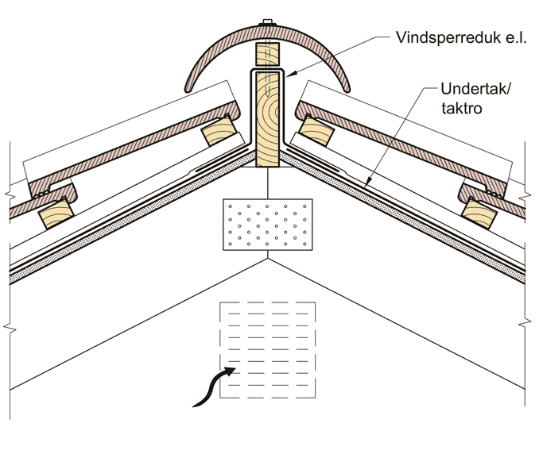

Slide 8
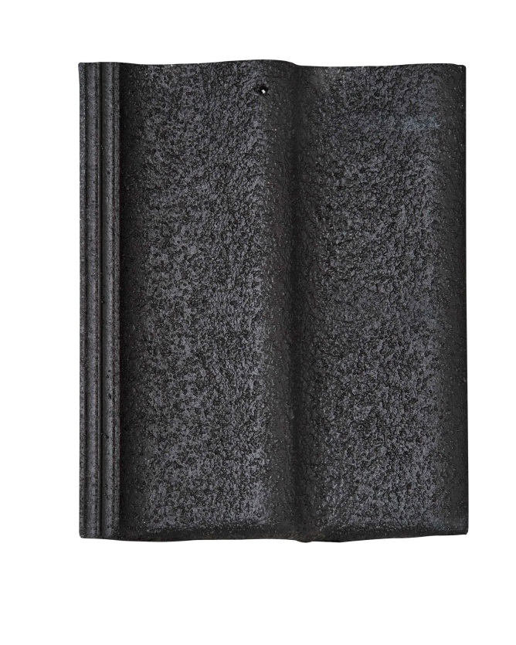
Zanda Arktis (fra leverandørens hjemmeside)
Holder på snøen opp til 35° takvinkel - du slipper snøfangere (SINTEF)
Bevarer sitt vakre utseende lenger enn noen annen betongtakstein
Harmonerer med norske byggetradisjoner
Norges sterkeste takstein
30 års garanti på frostbestandighet, styrke og tetthet.

